Slide 1
Seyir teli için ivmelenme izleme sistemi
NeTIRail-INFRA Bilgilendirme Toplantısı, Ankara, Türkiye

Slide 2
Geliştirilen Sistemin Tanımı (1)
Seyir teli kısmında titreşim durumları
Düşük spektrum frekanslar temas telinin direncinin azalmasına neden olmaktadır. Bu aralıkta, titreşimler telin uzunlamasına kesitinde, düşük güçsüzleşme ile yayılımına neden olmaktadır.
Temas telindeki uzun genişlikler genellikle bağlantının yapıldığı telde ve kelepçe kısmında yorulma çatlaklarına yol açmaktadır.
İki aşamada testler tamamlanmıştır
Laboratuvar ortamı deneyleri: ADS ve laboratuvarları.
Gerçek saha durumlarında deneyler. Özel durumlar gerektiğinden, sadece AFER-Faurei test sahasında uygulama yapılmıştır.

Slide 3
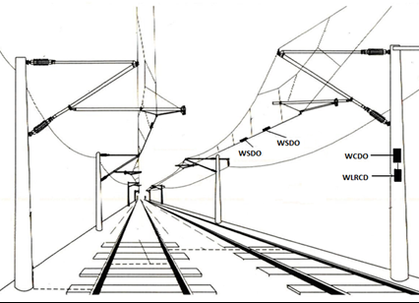
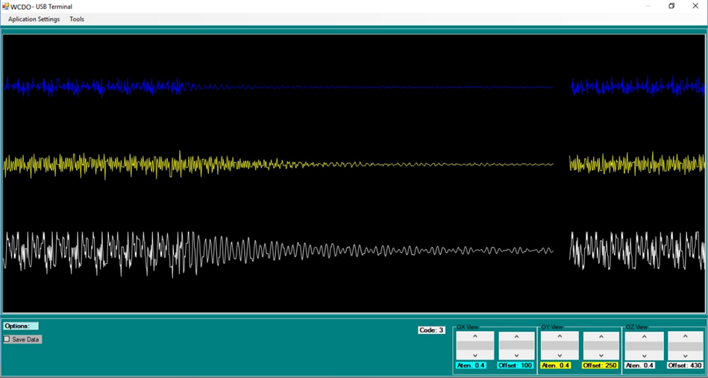
Geliştirilen Sistemin Tanımı (2)
Cihazların yerleşim dizaynı
Cihazlar: WSDO, WCDO, WLRCD
Kullanıcı ara yüzü (GUI) uygulaması gerçek zamanlı verileri almakta ve göstermektedir.
Nihai arayüz uygulaması
Ara yüz veriyi kaydetmekte ve her bir satır için bir mesaj vermekte, .csv formatında kaydetmektedir.

Slide 4
Sistemin avantajları(1)
Temel amaç: pantograf ve temas telinin arasındaki temas noktasından alınan yer değiştirme verilerinin uzun zamanda toplanması
Büyük miktarda veri, uzun zamanda, pantograf ve temas teli arasındaki etkileşimin analiz edilmesine yardım etmesi, aşınma derecesi hakkında bilgi sağlaması
Sistemin çözümü ise önemli dizayn aşamasında odak noktasının düşük maliyetli kategorisinde olması
“Talep üzerine” stratejinin sürdürülmesi için periyodik zaman planlaması bakım stratejisinin değiştirilmesine yardımcı olması
Kritik kusurların hızlıca belirlenmesi
Geçmiş ve kıyaslanabilir verilerin gelecekteki yeni katener sistem dizaynlarının geliştirilmesinde yardımcı olması
Katener sistemin bileşenlerinin aşınma derecesinin izlenmesine kullanılması

Slide 5
Sistemin avantajları (2)
İnnovasyon teknik özellikleri:
Kablosuz iletişim: İnvazif olmayan, veri aktarımında kablo kullanmayan
Güç kaynağında özerklik; bateri ve fotovoltaik hücrelerin kullanımı
3 eksen içinde tek ivmeölçer devresi kullanıldı
Zorlu çevre koşullarında çalışma
Test Ayarları:
Donanım belleği tüm eksenler için 400 SPS ivme değerlerini almaktadır.
İlk ayarlar +/- 4g, ivme ölçeği için
Sensör aldığı verileri kendi hafızasında toplamakta ve titreşimler belirlenen sınır değerlerini aştığında iletilmektedir; başka bir deyişle, tren alanı terk ettiğinde iletim meydana gelmektedir.
Tetikleyici sınır değer +/- 2.5g
Notes:
.

Slide 6
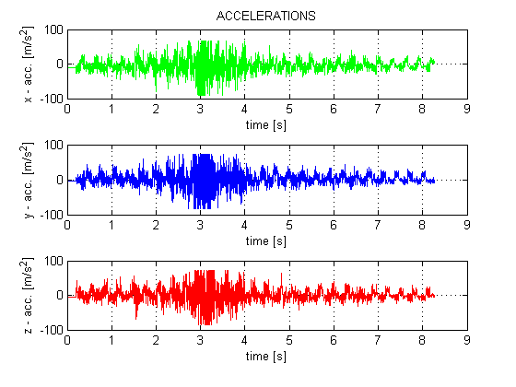
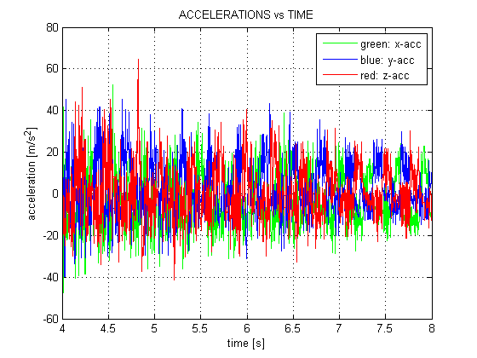
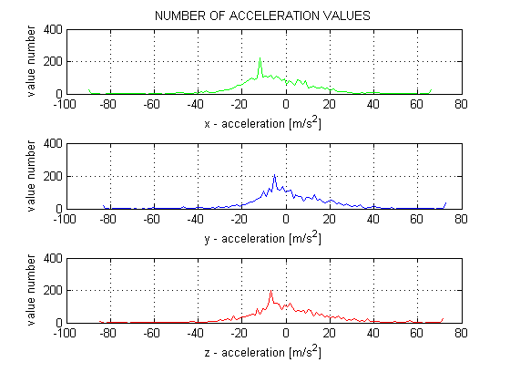
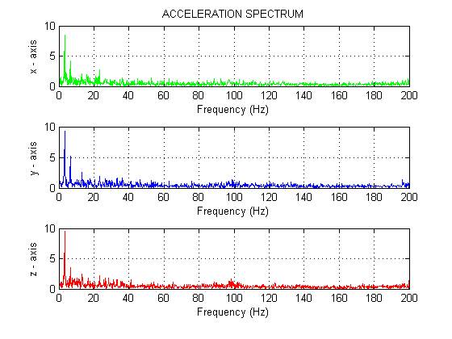
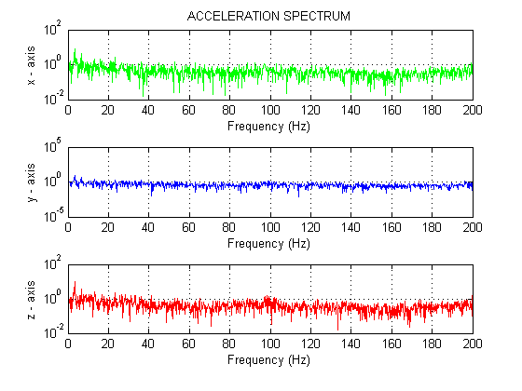
Süreç sonrası işlemler(1)
Zaman bölgesinde hızlanma genişlikleri
Kısa zaman dilimi için hızlanma genişlikleri
İvmelenme değerlerinin dağılımı
Lineer ve logaritmik düşey ölçekte ivmelenme spektrumu
Notes:
.

Slide 7
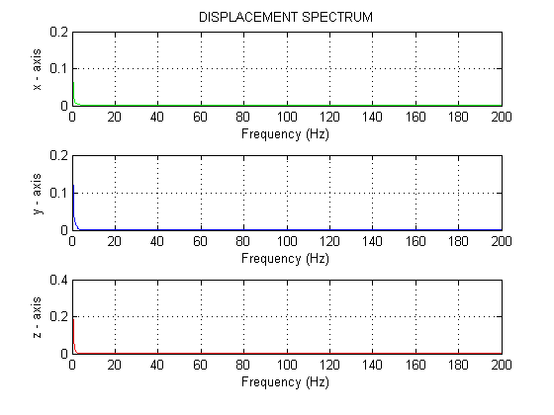
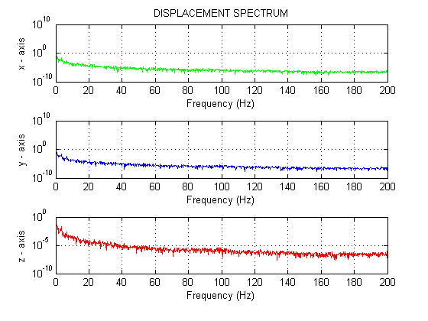
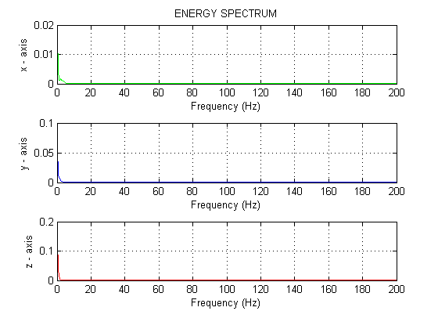
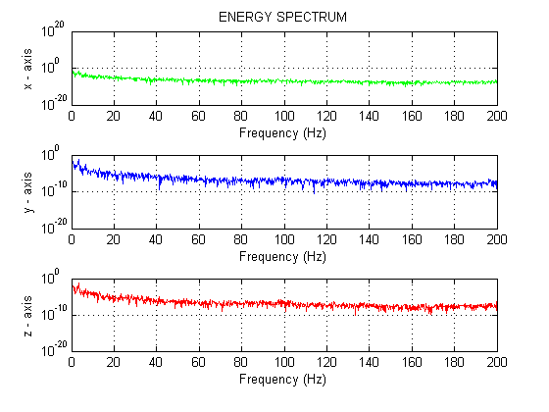
Süreç sonrası işlemler (2)
Lineer ve logaritmik düşey ölçekte üç eksen için yer değiştirme spektrumu
Lineer ve logaritmik düşey ölçekte üç eksen için enerji spektrumu

Slide 8
USFD – Sheffield Deneyleri (1)
Deneyler 25-26 Ocak 2018 tarihinde yapıldı.
Temas telinin ivmelendirilmiş aşınmasını sağlayabilen özel USFD laboratuvarında kurulum yapıldı
Sensörler farklı lokasyonlara kuruldu
Temas teli için farklı tipte yerleştirmeler kaydedildi: farklı frekans ve biçimde
Süreç sonrası, sensörler tarafından alınan veriler ile aktüatör tarafından üretilenler ile kıyaslandı.

Slide 9
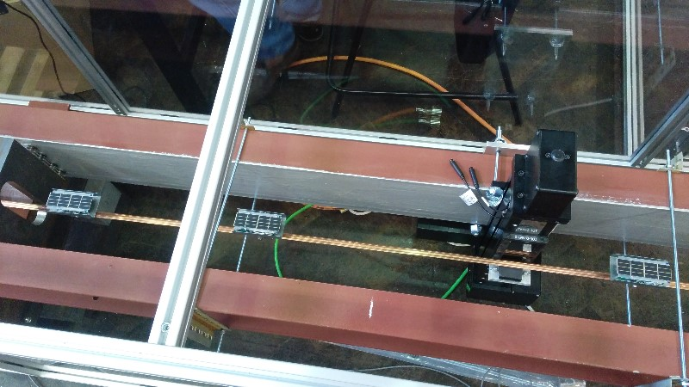
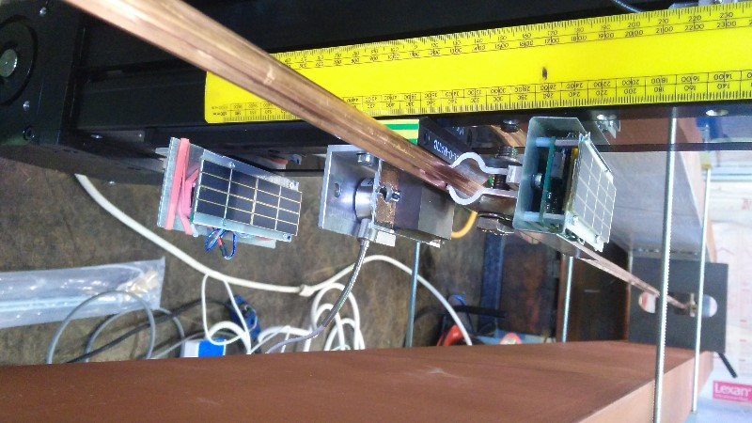
USFD – Sheffield Deneyleri (2)
Üç ivmeölçer sensör temas teline yerleştirildi
Temas teline ve aynı zamanda aktüatör gövdesine sensörler yerleştirildi
Yüksek ve düşük frekans titreşimler, tekil titreşimler vb. aktüatör uygulamasında üretildi.
Notes:
.

Slide 10
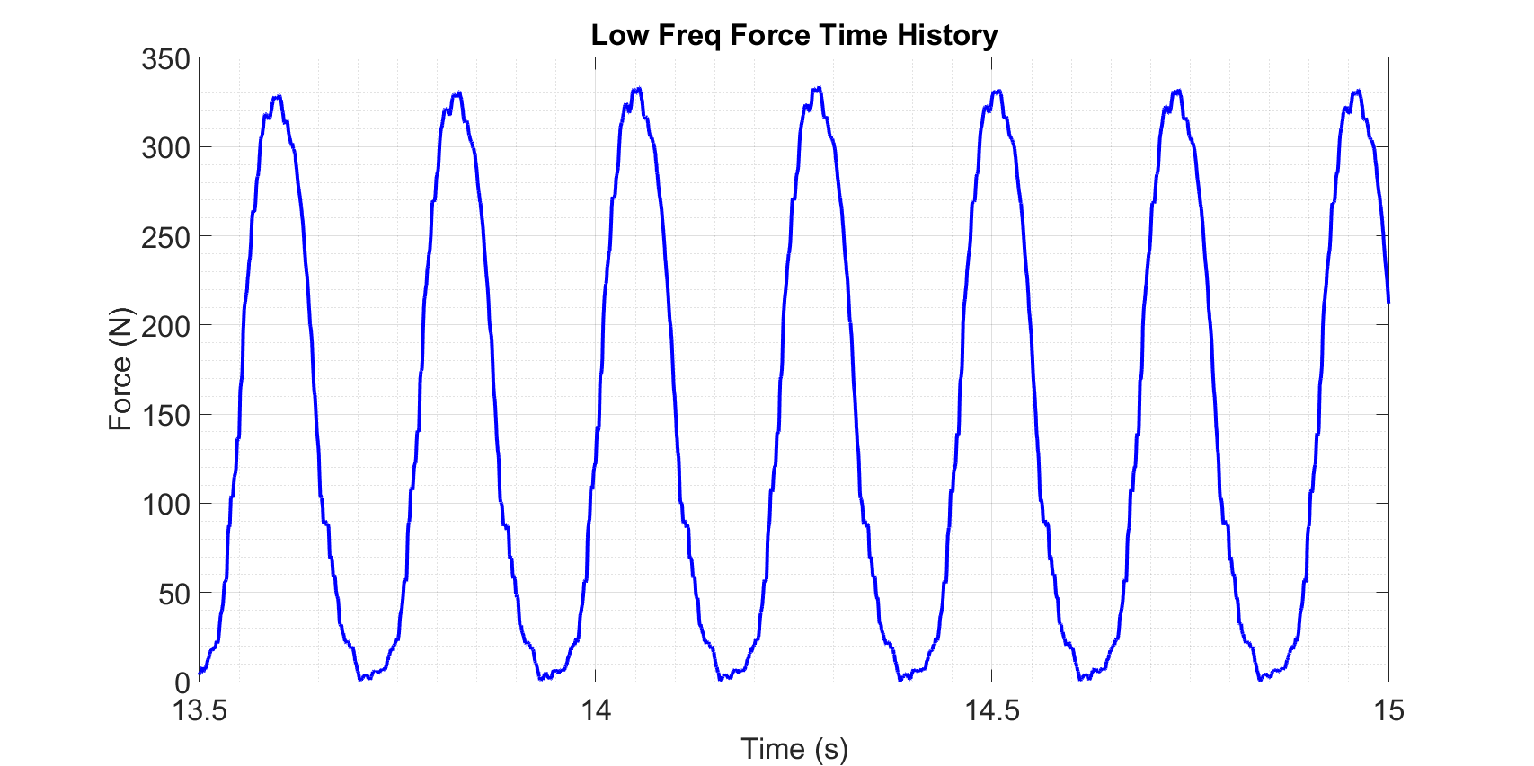
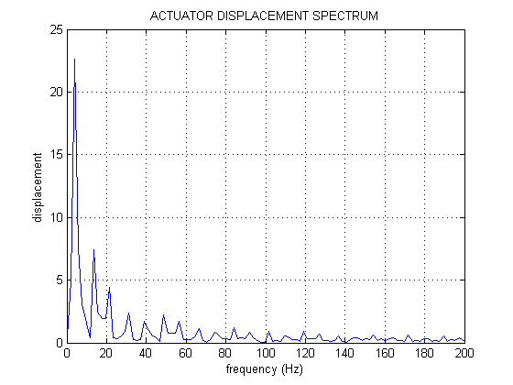
USFD – Sheffield Deneyleri (3)
Düşük frekans aktüatör gücü tek eksenli uygulandı
Aktüatör üretimi yer değiştirme spektrumu
Temas telindeki titreşimler değişmekte olup, aktüatör temas gücü simüle edilerek modifikasyon yapıldı.
Aynı zamanda, geliştirilen sensörlerden temas telinin ivmesi alındı.
Süreç sonrası işlemler sunuldu

Slide 11
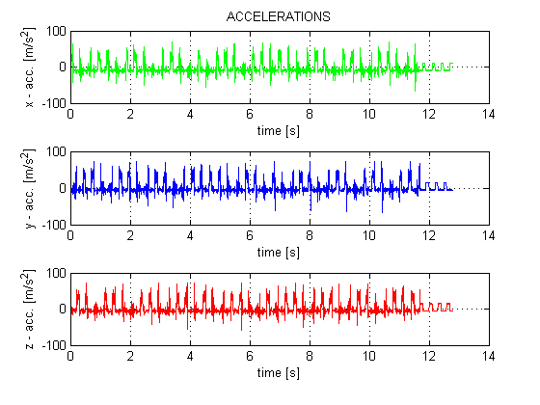
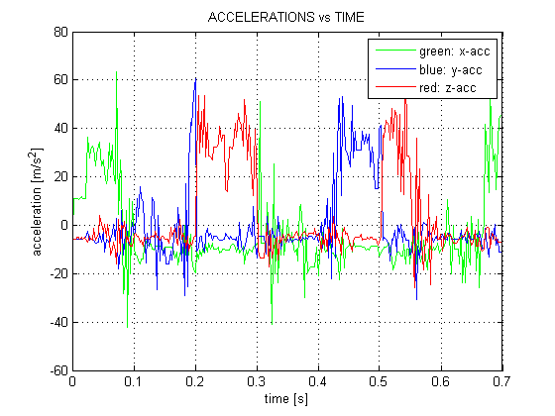
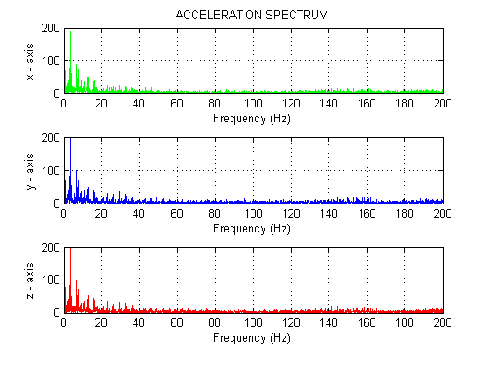
USFD – Sheffield Deneyleri (4)
Temas teli ivmelenme genişlikler alındı
Aktüatörün OZ ekseninde yer değişimi sağlamasına rağmen, enerji ve yer değişimi tüm eksenlere yayılmıştır.
Kısa zaman aralığında detaylar

Slide 12
USFD – Sheffield Deneyleri (5)
Sonuçlar:
Aktüatör uygulamalarının temas gücü ve tek eksenli yer değiştirmesinin simüle etmesi: OZ, etkiler diğer eksenlere dağılmaktadır.
Tüm eksenlerde aktüatörün etkisi sistem sayesinde gözlemlenebilmektedir.
Aynı zamanda, gerçek sahadan elde edilen veriler, aktüatör programlarının oluşturulmasına, temas telinin gerçek davranışına daha yakın örnekler sağlayabilir.

Slide 13
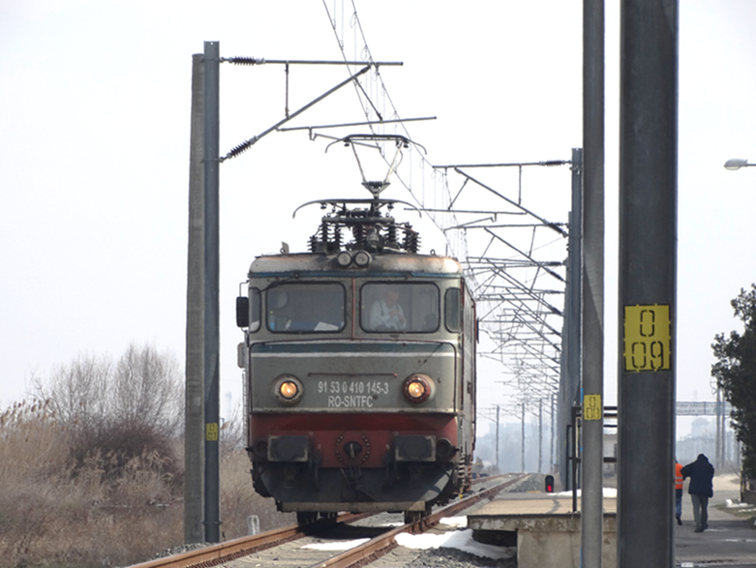
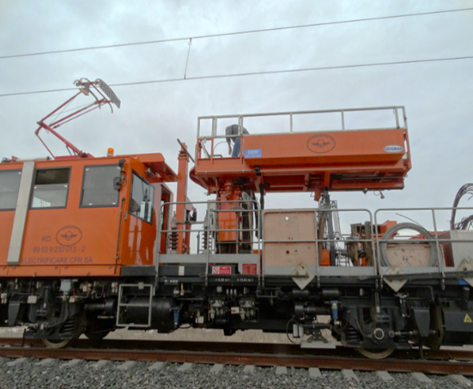
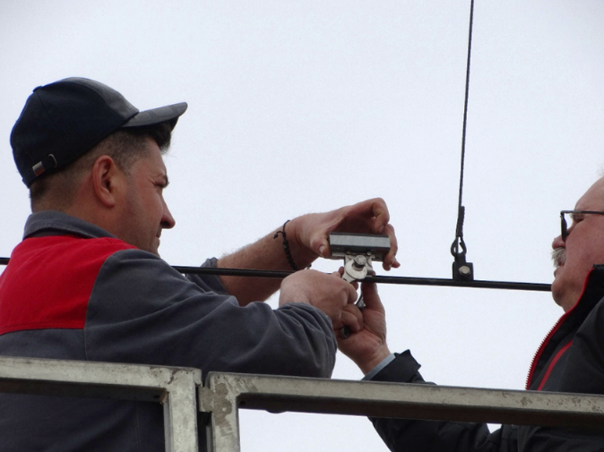
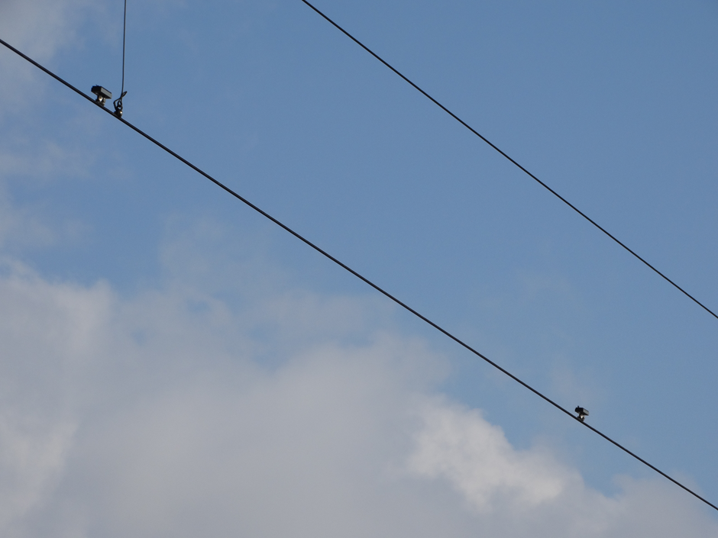
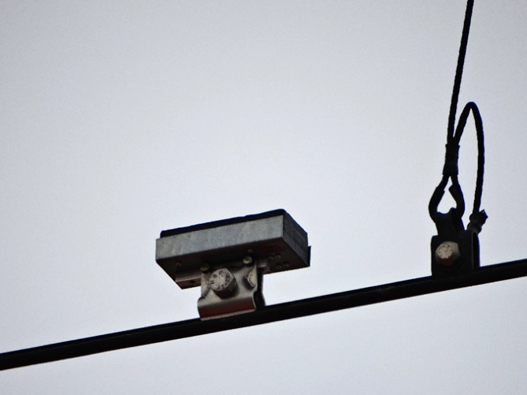
AFER – Faurei Deneyleri(1)
Saha durumundan ve organizasyon zorluklarından dolayı sadece 1 kez deney yapıldı.
İki adet sensör kuruldu.

Slide 14
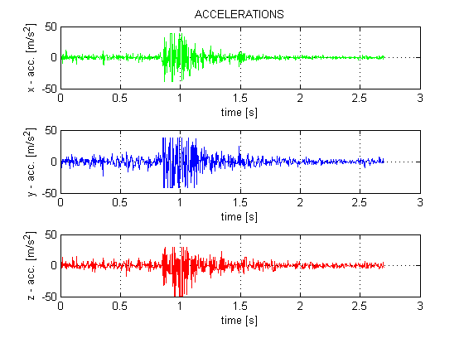
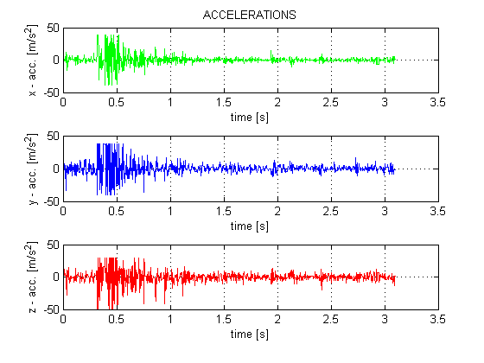
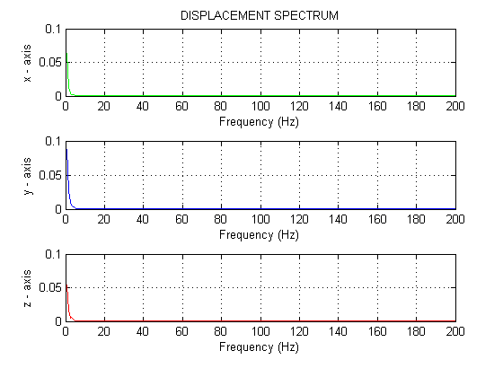
AFER – Faurei Deneyleri(2)
Kod 2
Kod 1

Slide 15
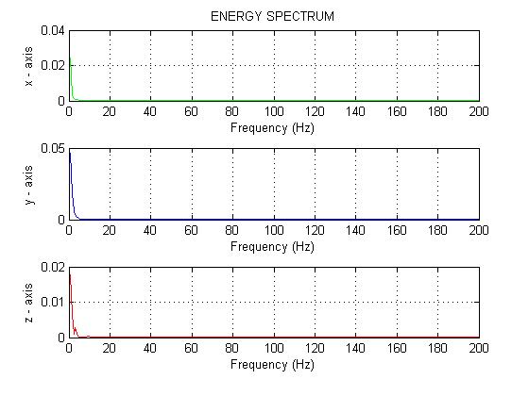
AFER – Faurei Deneyleri (3)
Code 2
Sonuçlar:
Diğer geliştirilen sistemler ile bağlantılı olarak, bu sistemde çalışmayan bileşenler dikkate alındı.
Bu deneyler, bütün deneyler arasında en şaşırtıcı ve tehlikeli olanlarıdır.
Benzerlikler taşıdığı halde, demiryolu hatları için bu ivmelenme izleme sistemi ile ilişkilendirilebilir.
Ana fayda ise demiryolu üst yapısındaki yüksek gerilimli alanlarda mikroelektronik uygulamalar için özel bir alan açılmasıdır.
Code 1

